Slide 1
Descargar Google Earth Pro 7.1 en la siguiente página
http://www.google.es/earth/download/gep/agree.html
ESCRIBIR LOS SIGUIENTES DATOS:
Usuario: es tu correo personal
Password: GEPFREE
Palomita en: Habilitar acceso automático
Después de instalarlo se abrirá un Google de color gris; no es necesario desinstalar la versión anterior, es perfectamente amigable y compatible con una infinidad de formatos.
Usted puede importar, exportar e incluso sobreponer archivos de todo tipo.
UNA VEZ INSTALADO EL GOOGLE EARTH DE COLOR GRIS, SOLAMENTE Y SIEMPRE ABRIRÁ EL GRIS, EL GOOGLE EARTH AZUL ESTÁ DESCONTINUADO PARA ESTA MATERIA

Slide 2
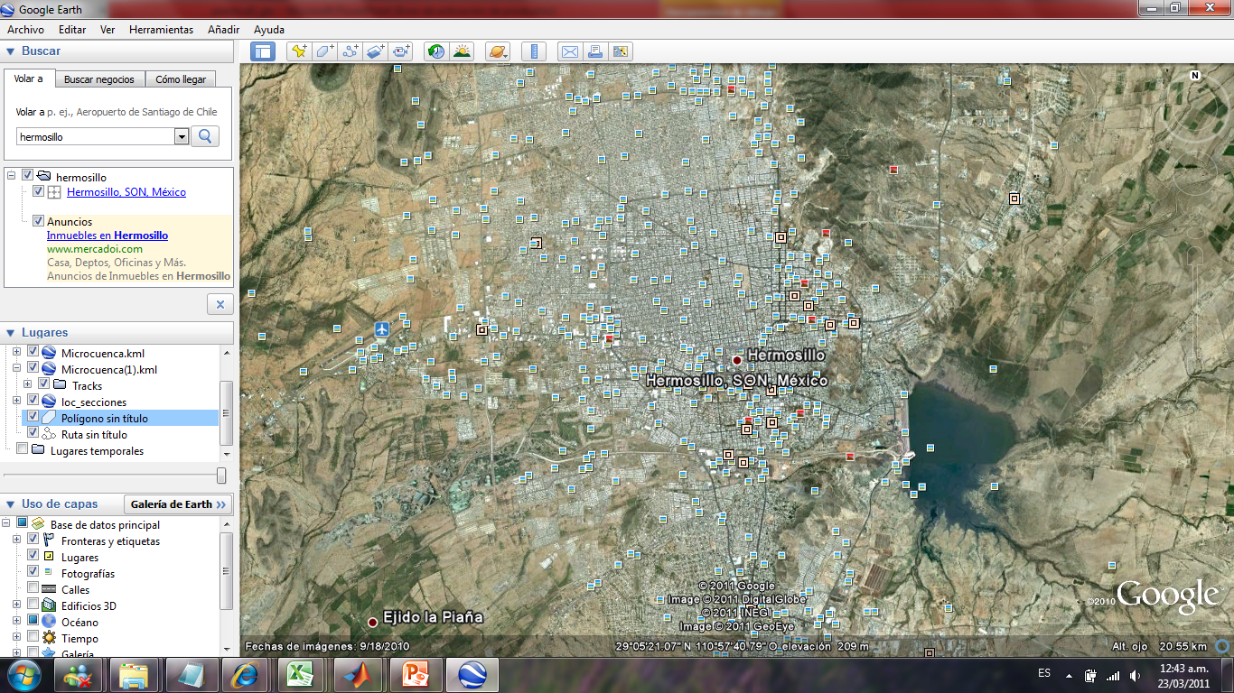
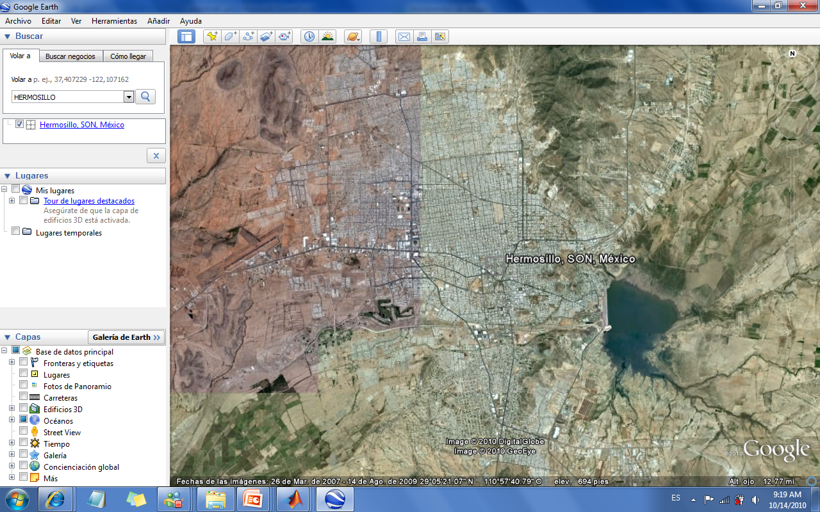
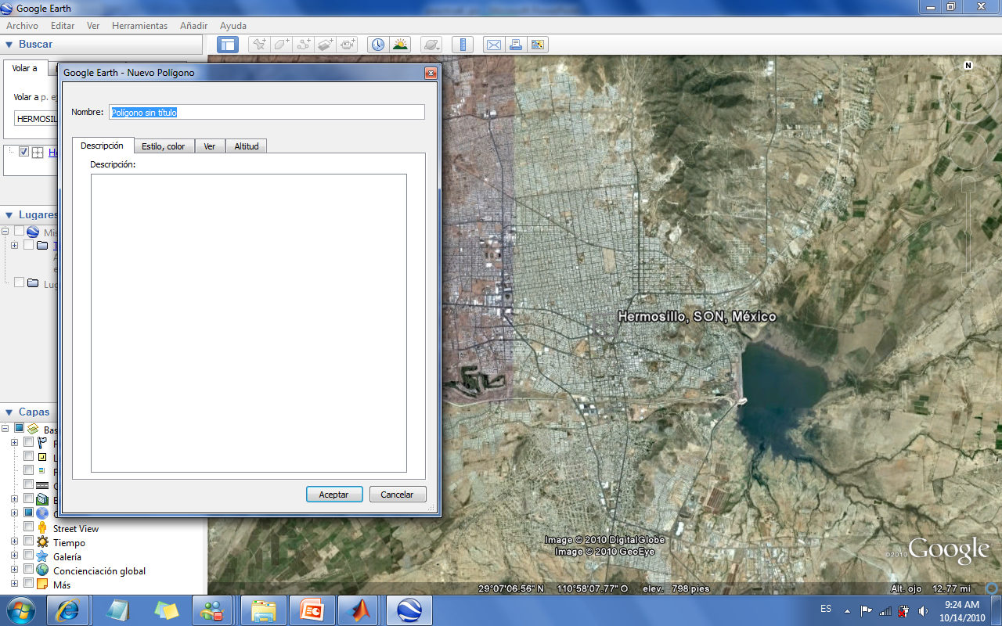


Práctica 1. Google Earth Pro 7.1
Procedimiento
1. Volar a: Hermosillo
2. Menú de herramientas
Puntos, sitios
Líneas, rutas o caminos
Polígonos, área de
trabajo
Nombre del polígono
Cambio de estilos en simbología
3. Crear un nuevo polígono
Click en icono polígono, ponerle nombre sin cerrar ventana y empiece a digitalizar, dando click en aceptar al terminar. Repetir proceso para cada polígono.
4. El procedimiento para digitalizar líneas es el mismo que el de los polígonos.
5. El procedimiento para digitalizar puntos es el mismo que los anteriores.

Slide 3
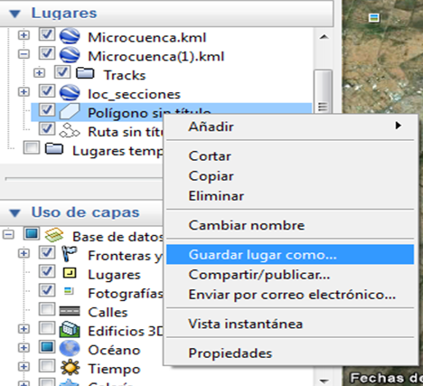
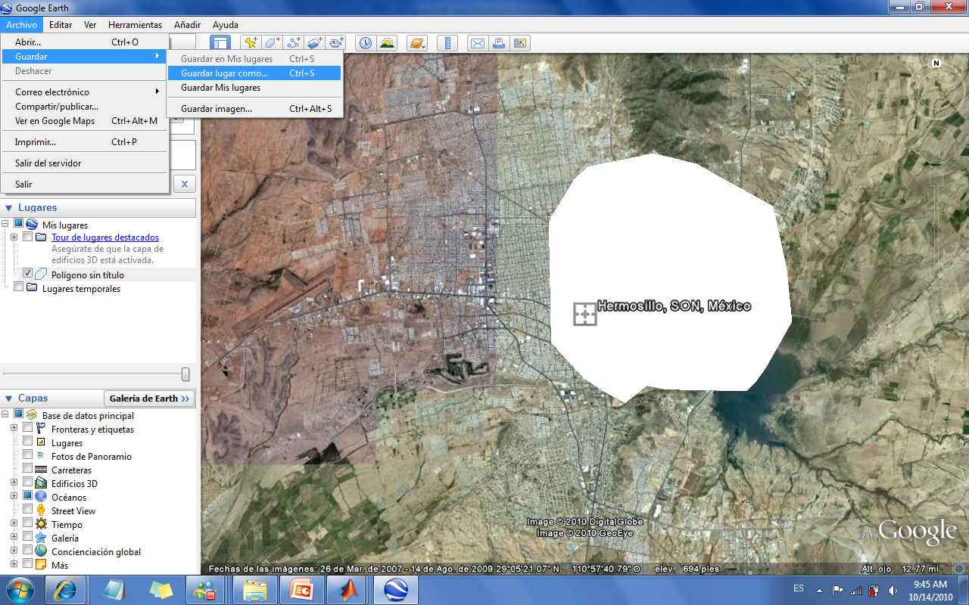
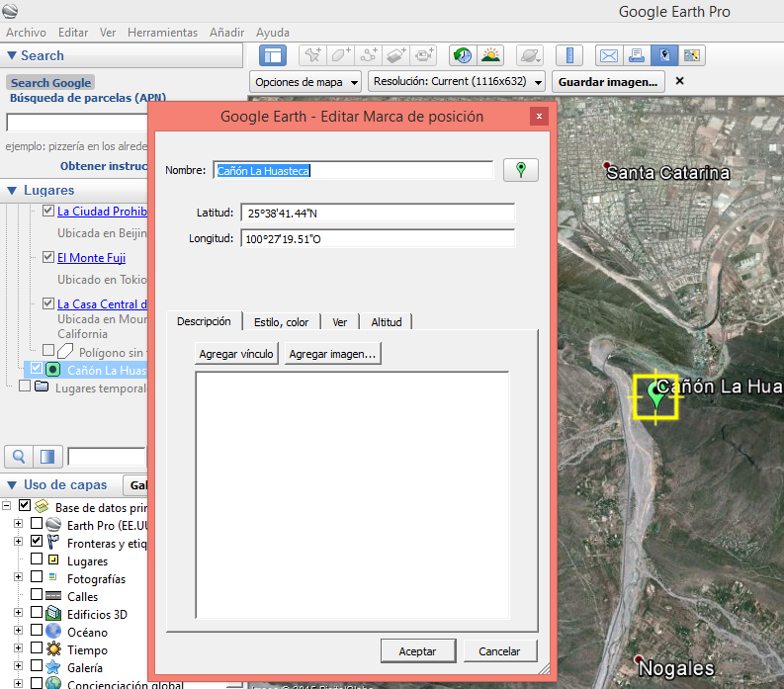
5. Guardar datos generados
Click derecho sobre la ruta o polígono, y seleccionar la opción Guardar lugar como... Con esta opción, generarán un archivo KML que podrán desplegar en Google Earth Pro 7.1 cada vez que deseen. Para probar, cierren las ventanas que están utilizando, hagan doble click en el archivo KMZ y vuelen al sitio que digitalizaron.
NOTA: para cambiar la simbología de líneas, puntos y polígonos seleccionar el tema en el menú general, Click derecho y seleccionar el símbolo a utilizar; del mismo modo se puede cambiar el nombre del objeto.

Slide 4
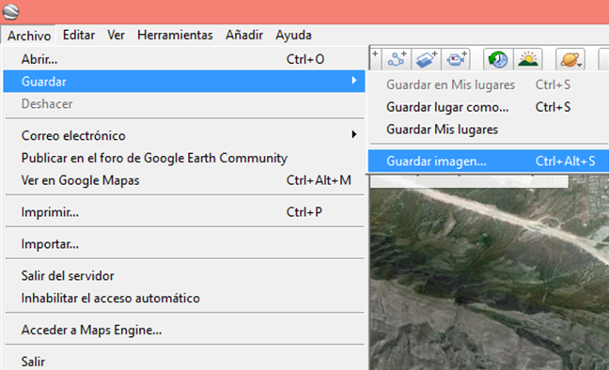
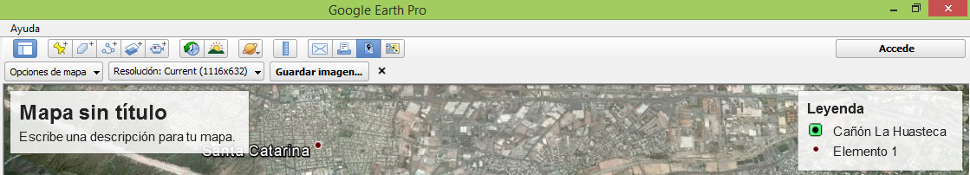
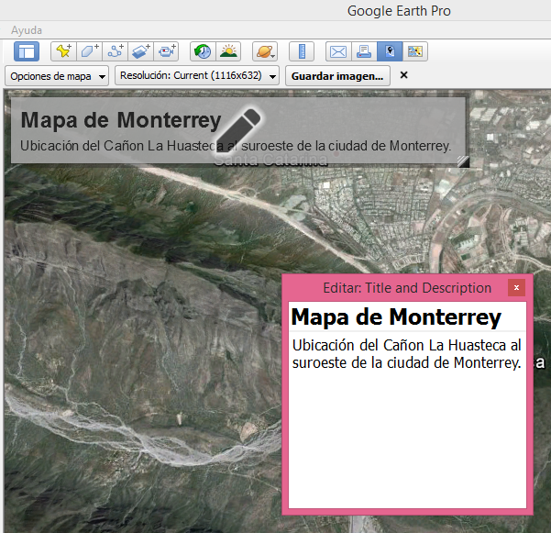
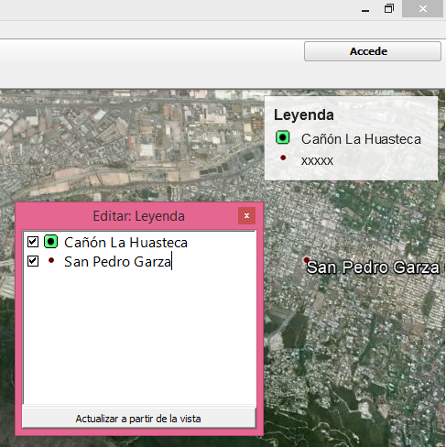
7. Edición de título y leyenda. Seleccionar el elemento a modificar y automáticamente se mostrará en pantalla
6. Para generar el mapa con su título y leyenda tienes que irte a la opción de archivo, guardar, guardar imagen como, para que te aparezcan esas opciones y ahí mismo editar el título y la leyenda.

Slide 5
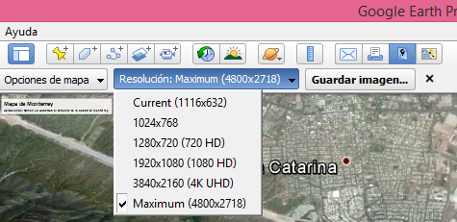
9. PRÁCTICA: Localizar el área de Caborca y realizar lo siguiente:
8. Opciones de mapa seleccionar el tipo de imagen, la resolución y el guardado del mapa.
NOTA: GUARDAR EL MAPA RESULTANTE
Descripción | Tipo | Nombre del KMZ
Delimitar zona urbana | Polígono | Zona Urbana Caborca
Trazar carreteras | Línea | Carreteras
Delimitar rocas diferentes (hasta 3 tipos) | Polígono | Litología
Trazar arroyos (azul claro, R85, V255, A255) y ríos principales (azul intenso, R85, V0, A255), | Línea | Corrientes principales Corrientes secundarias
Delimitar zona de inundación del río Asunción | Polígono | Planicie de inundación
Delimitar zonas cultivadas | Polígono | Zonas de cultivo Activo (verde intenso)
 | Polígono | Zonas de cultivo inactivo (verde claro)
Iglesia de Pueblo Viejo | Punto | Iglesia
Ayuntamiento | Punto | Ayuntamiento
Guardar todos los archivos en una carpeta.
Antes de salir guarde.
Enviar archivos KMZ y el mapa generados en una carpeta comprimida con el nombre de 2019-01 SR P01 ALMH*¹ a alba.mtz.h@gmail.com;
EN ASUNTO COLOCAR 2019-01 SR P1 ALMH.
ALMH*¹ colocar los propios

